Slide 1

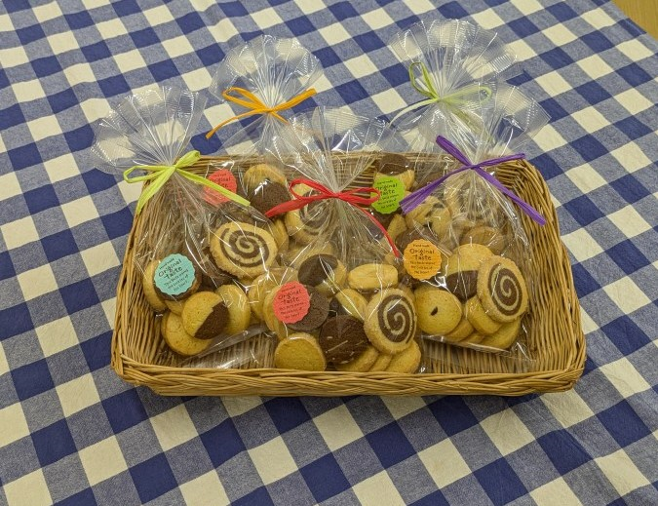
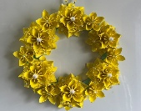
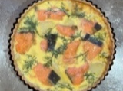
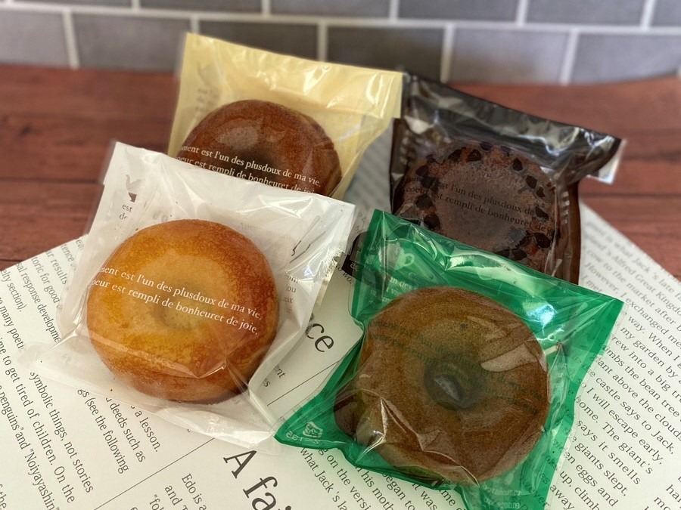
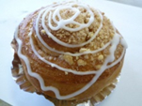
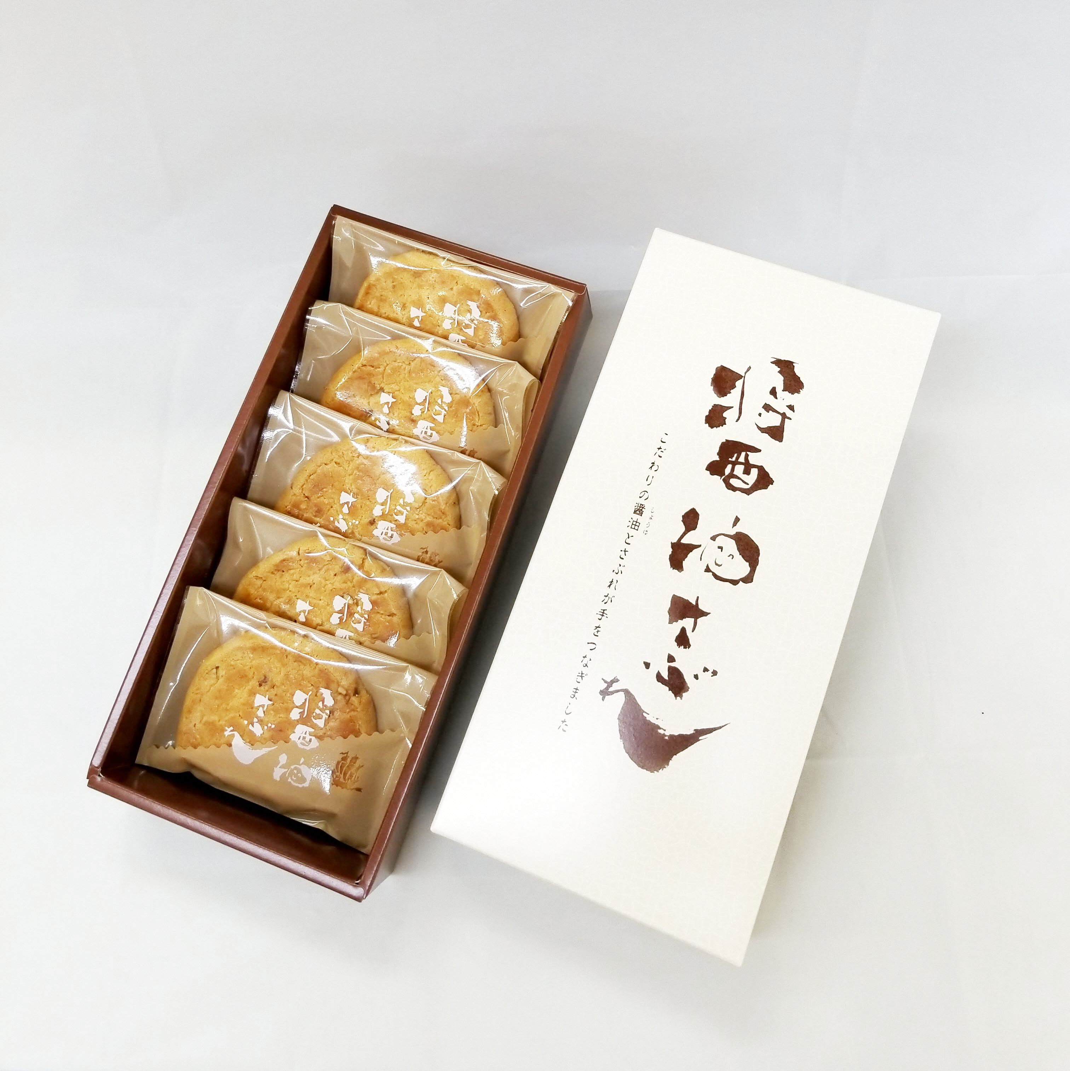
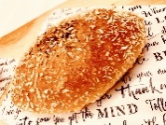
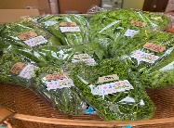
障がい者就労支援事業所製造・製作商品
～県庁舎販売会のご案内～
開催日：毎週火、木曜日、第３金曜日
時 間：１１：３０～１３：００
場 所：県庁２階 物販スペース
日にち | 施設・事業所名 | 販売商品 | おすすめ商品
７/２１ (火) | あしたの会共働学校 | クッキー、シフォンケーキ、ケーキ等
 | ポラリス | カゴバッグ、花リース等
７/２３ （木） | ビー・カンパニー | パン、ジャム、キッシュ、タルト等
 | うぇる工房そら | 焼きドーナツ、クッキー各種
７/28（火） | あしたの会 どんぐり村福祉工場 | 菓子パン、調理パン、クッキー各種
 | 長良ひまわり社 | シフォンケーキ、醤油さぶれ、各種クッキー
７/30（木） | ほたるの仕事場岐阜栄光 | パン各種、クッキー各種
 | ワークサポートひの | オーガニック野菜、ガーゼ製品等
クッキー
お花リース
キッシュ
焼きドーナツ
菓子パン
醤油さぶれ
カレードーナツ
オーガニック野菜
※出店事業所等について当日変更になる場合があります。
お問合せ先：岐阜県セルプ支援センター（TEL 058－201-1561）

Slide 2
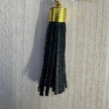
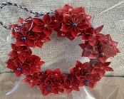
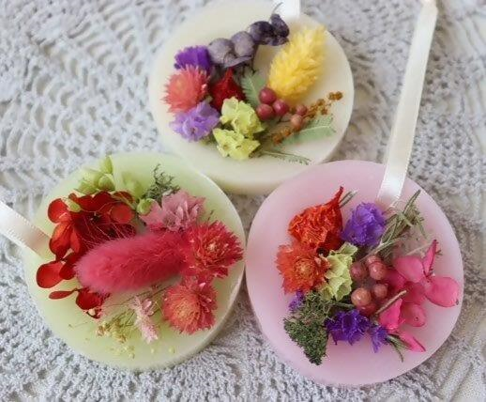

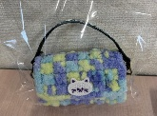
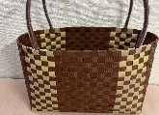
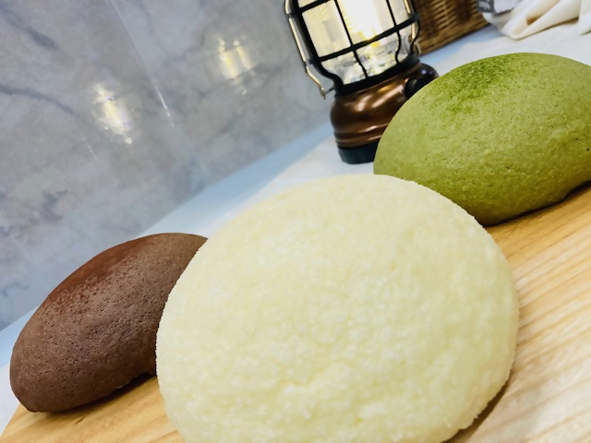

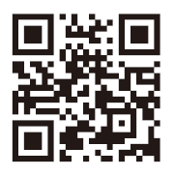
出店事業所紹介
あしたの会共働学校
ポラリス
ビー・カンパニー
すべて手作りで作っています。
真心こもったやさしい味となっております。
皆さんの生活に彩りを・・・ そんなハンドメイドのお店です。ご希望の色などお作りできます。
「共に」を常に考え、一緒に商品や製品を考え作っています。
うぇる工房そら
どんぐり村福祉工場
長良ひまわり社
ひとつひとつ真心込めて丁寧に焼き上げた焼きドーナツを販売しております！
健康的で、極力添加物を控えたパンやクッキーやケーキを愛情込めて作っています。
アーモンド風味のサブレ生地に『山川醸造』さんの「たまり醤油」を練りこみました。
ほたるの仕事場岐阜栄光
ワークサポートひの
北海道産の小麦粉を100％使用し、天然酵母にこだわったパンです。
身体にやさしいオーガニック野菜、国産はちみつの販売、環境に配慮した素材を使用した自主製品の作成、その他軽作業を行っています。
岐阜福祉の杜オンラインのご案内
岐阜県社会福祉協議会・セルプ支援センターでは、岐阜県内の障がい者就労支援事業所等が製造・製作する商品を取り扱うオンライン販売サイト「岐阜福祉の杜オンライン」を開設しております。パソコンやスマートフォンからお気軽にお買い求めいただけますので、ぜひご覧ください。
●「岐阜福祉の杜オンラインショップ」で検索
●スマートフォンからのご購入の場合は、二次元コードを読み取りください。

